Slide 1
工作内容说明
张岩：工程创建，分配工作，PPT
董旭：代码修正
李剑楠：代码修正
张峻滔：代码修正
刘一鸣：代码修正

Slide 2
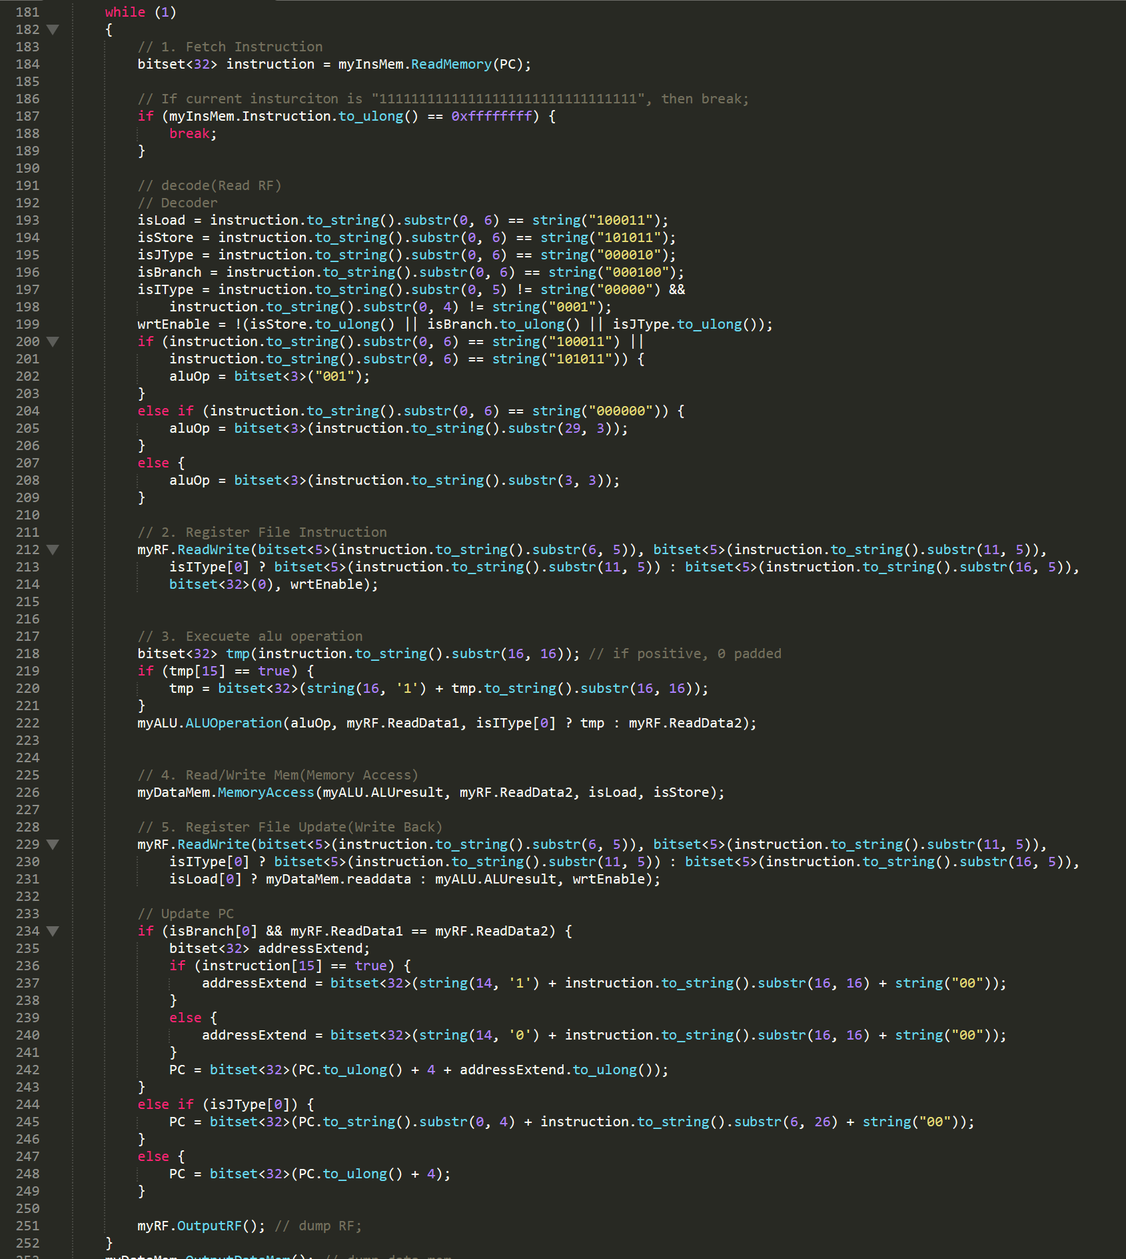
代码分析-main

Slide 3
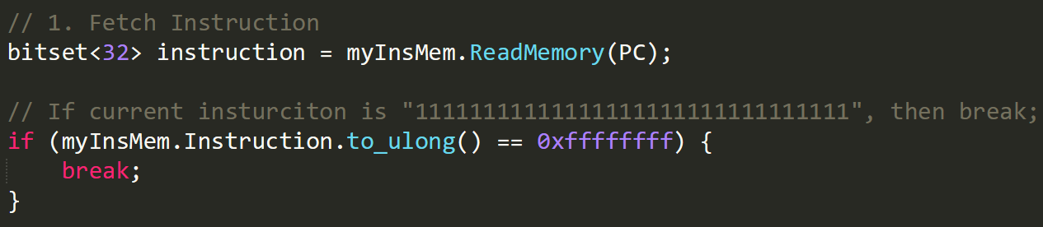
代码分析-main(1)
读取PC指向内存的指令
若当前指令为:0xffffffff, 即halt指令，则推出while(1)
内存文件："imem.txt"
INSMEM

Slide 4
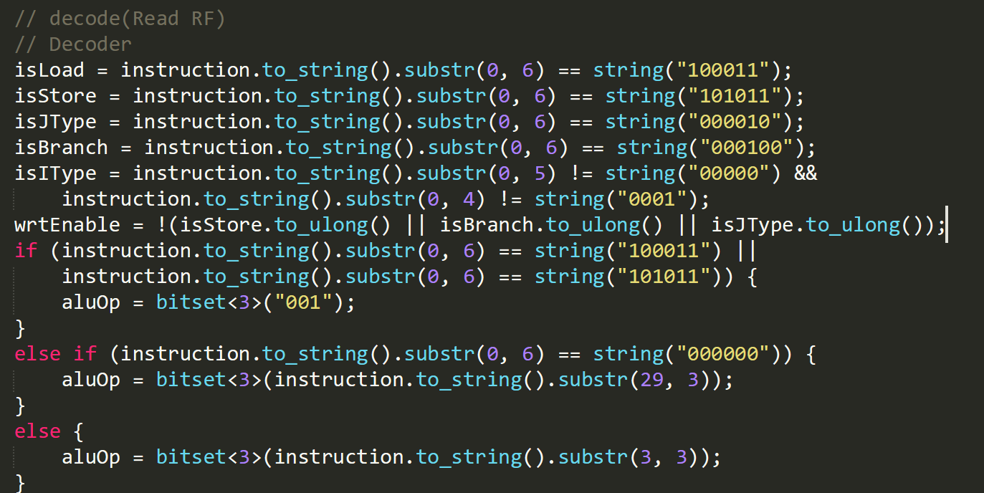
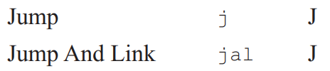
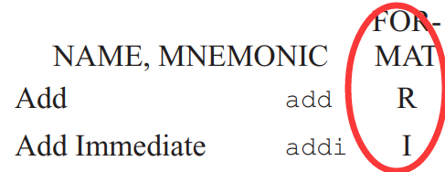
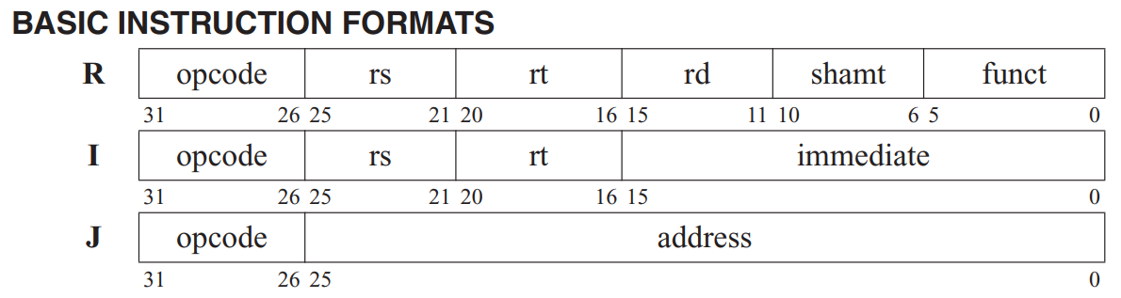
代码分析-main(2)
判断当前指令的形式：
isLoad
isStore
isJType:①
②
isBranch
isIType：①
②
wrtEnabel=!(isStore || isBranch || isJType)
aluOp： TBD

Slide 5
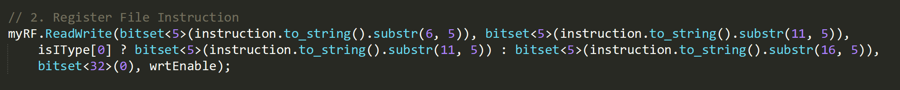
代码分析-main(3)
拆解指令，并送入寄存器，完成读写操作
RF

Slide 6
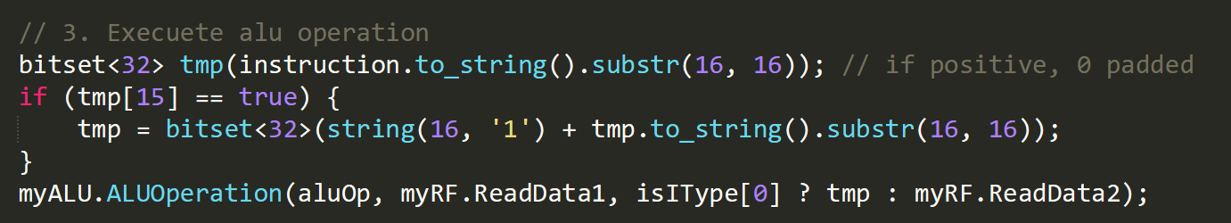
代码分析-main(4)
ALU操作，此处逻辑如下：
① 获取instruction 低16位，此时高16位为0
②若tmp[15]==true，则将高16位至1
③若Itype为真，则使用tmp，否则使用寄存器中的ReadData2
因为Itype的低16位是立即数
注意：当tmp[15]==true，说明是负数操作
以上逻辑在update PC时，重复出现
PC
ALU

Slide 7
代码分析-main(5)
Data操作：
参数：ALU结果，寄存器读取数据2，是否load，是否Store
DATA

Slide 8
代码分析-main(6)
更新寄存器的数据
RF

Slide 9
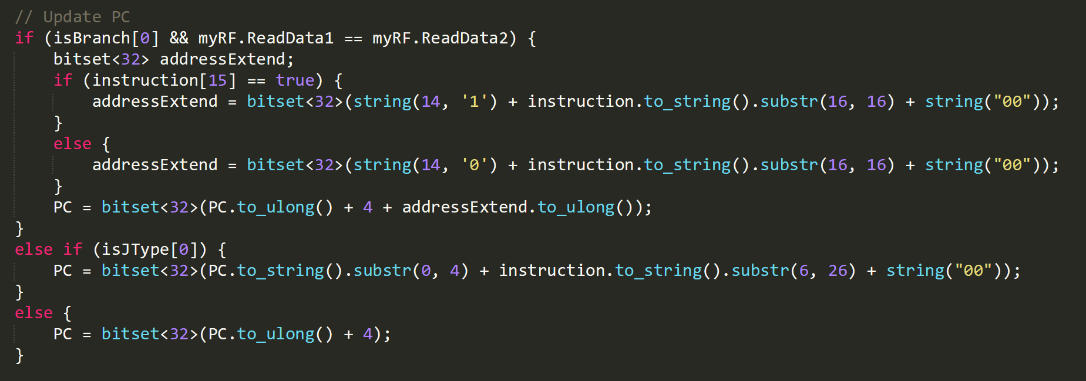
代码分析-main(7)
更新PC指针，逻辑如下：
If Branch指令，且成立，则：
Else If JMP指令，则直接跳转到该地址
Else 一般情况：PC=PC+4
Main(4)

Slide 10
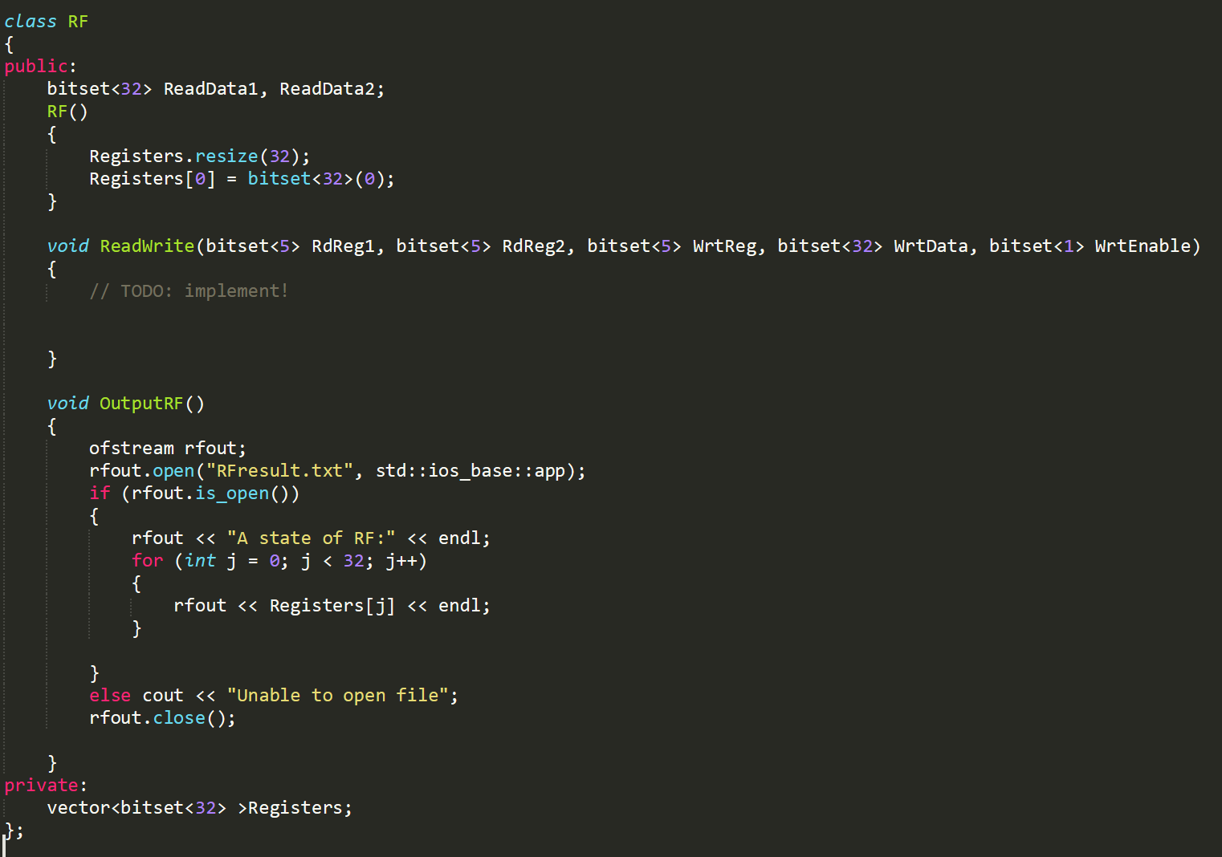
代码分析-RF
寄存器相关操作
ReadWrite：读写寄存器
参数:读寄存器1，读寄存器2，写入寄存器，写入数据，enable标记
OutputRF:将寄存器内容全部写入“Rfresult.txt”
Main(3)
Main(6)

Slide 11
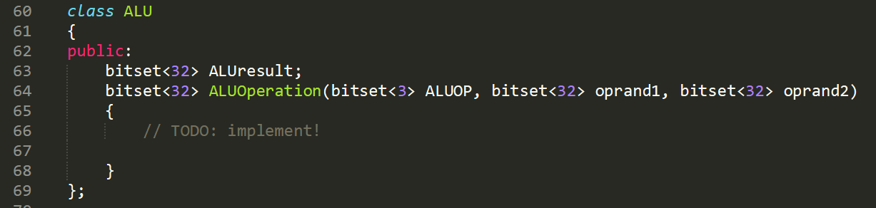
代码分析-ALU
ALU：
参数：ALU操作符、ALU参数1、ALU参数2
Main(4)

Slide 12
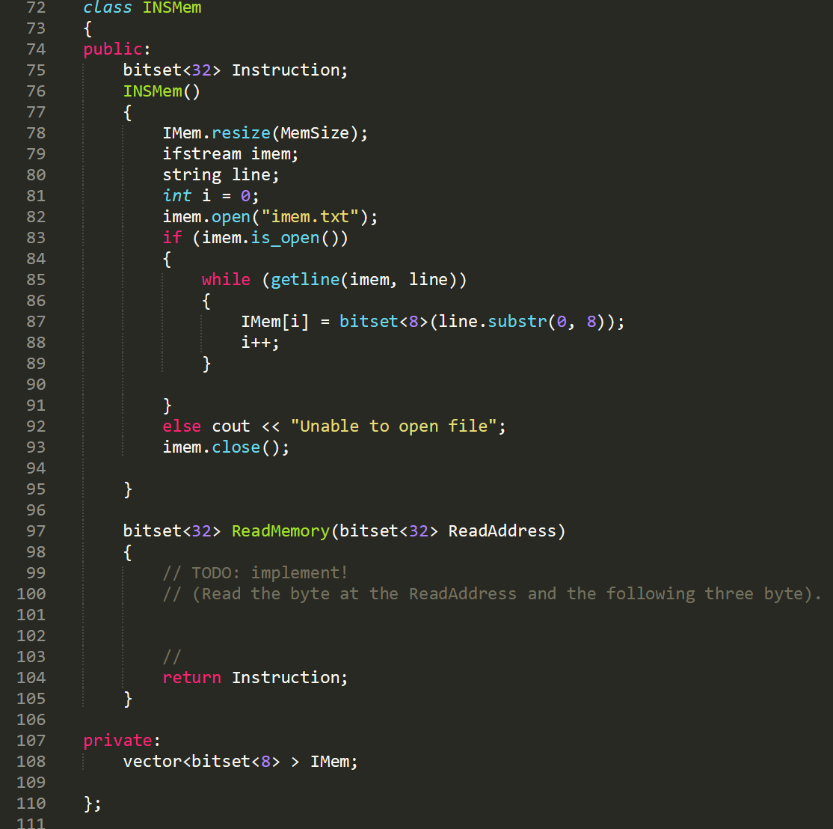
代码分析-INSMem
构造INSMem时，将imem.txt的内容全部读入 IMem中
ReadMemory：返回ReadAddress指向的内容
Main(1)

Slide 13
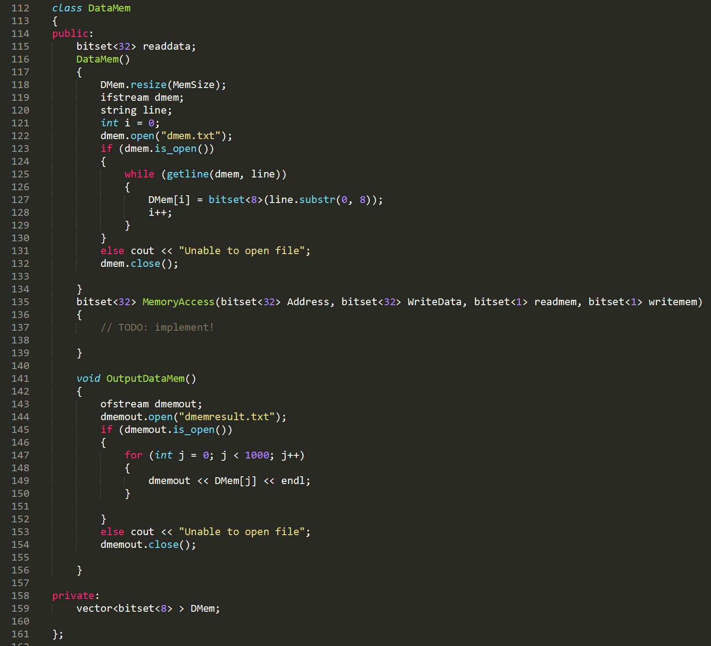
代码分析-DataMem
构造DataMem时，从“dmem.txt”读取数据，存入Dmem中
MemoryAccess：对Dmem做操作
参数：操作地址，写入数据，read标志，write标志
OutputDataMem：将Dmem数据都写入“dmemresult.txt中”
Main(5)

Slide 14
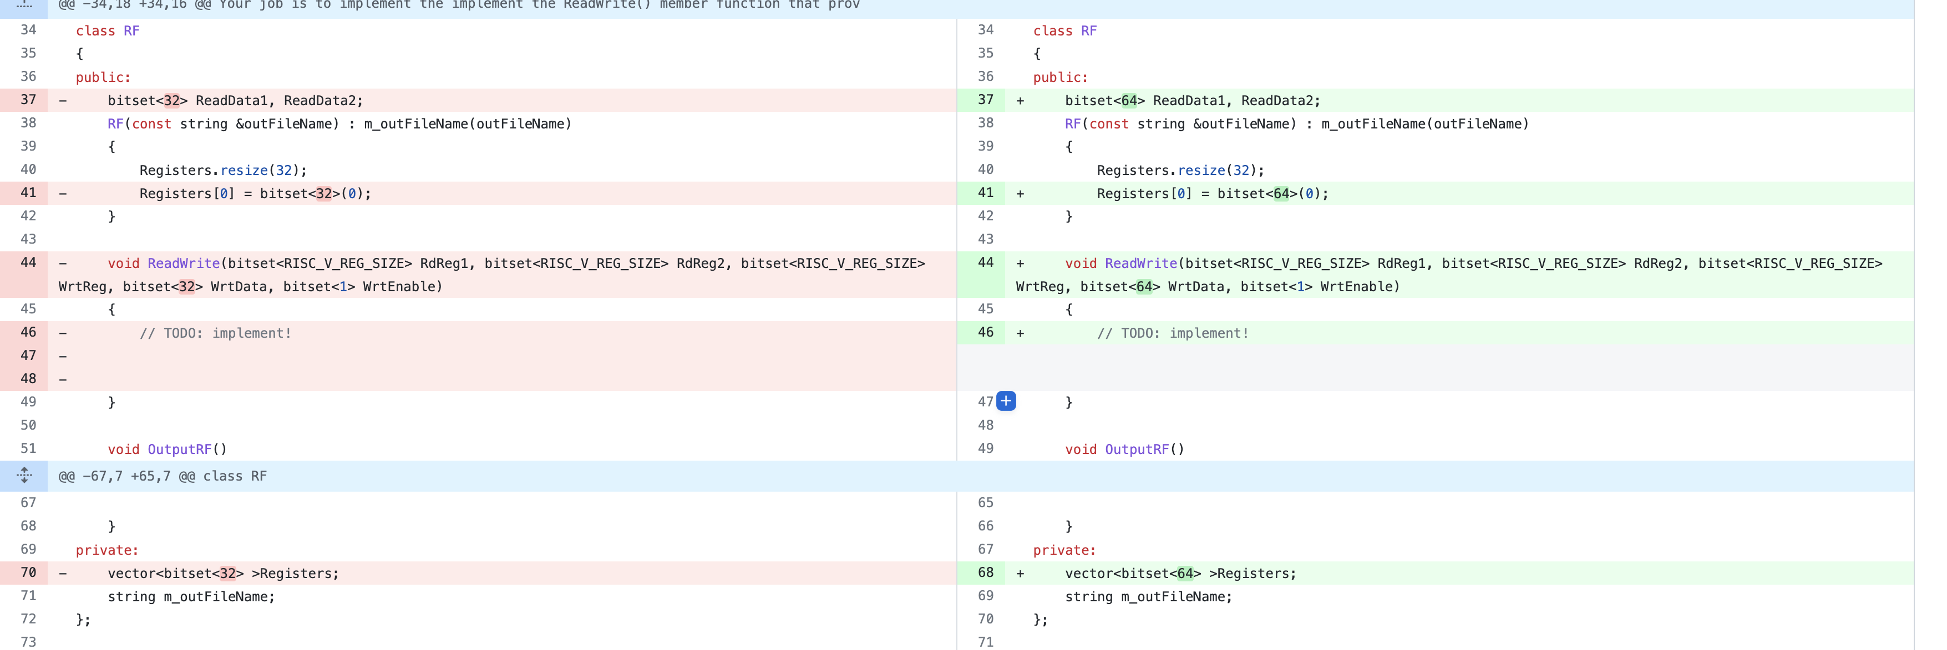
修改内容说明-张峻滔
Register 32 -> 64

Slide 15
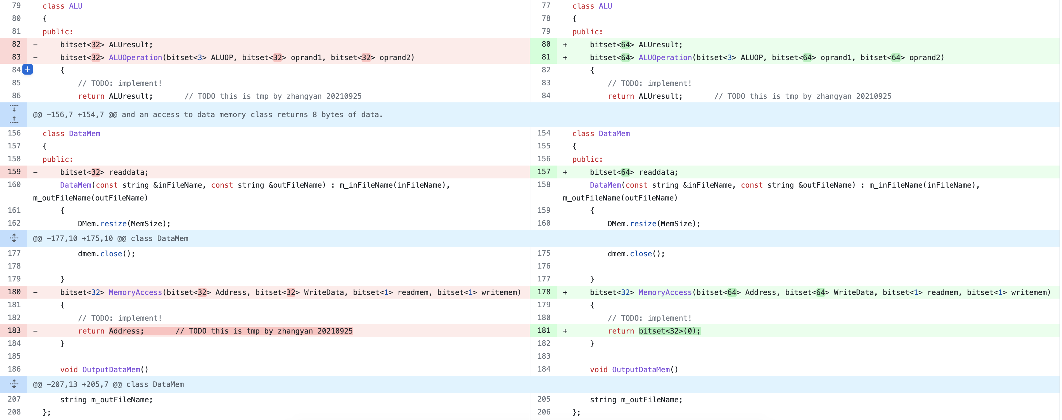
修改内容说明-张峻滔
ALU and DataMem 32 -> 64

Slide 16
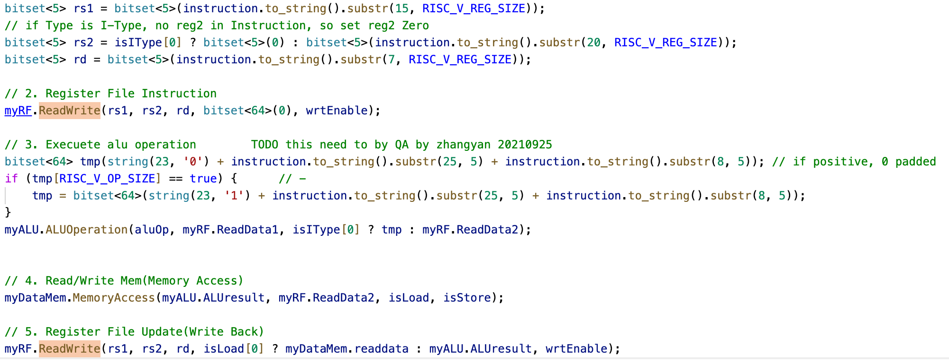
修改内容说明-张峻滔
Main function change

Slide 17
修改内容说明-董旭

Slide 18
修改内容说明-李剑楠

Slide 19
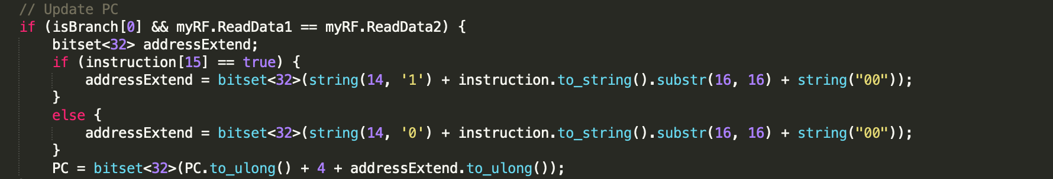
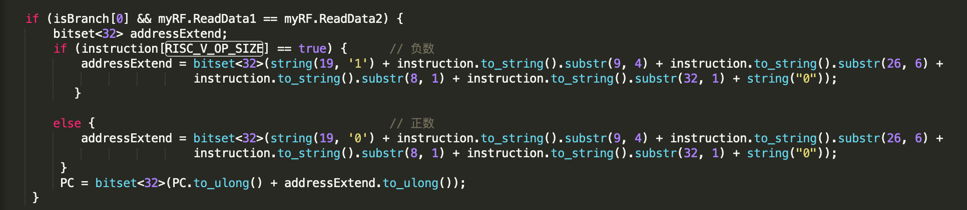
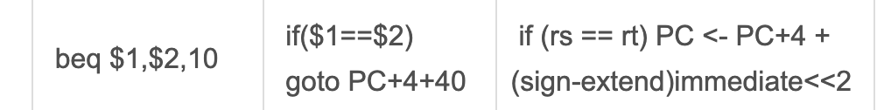
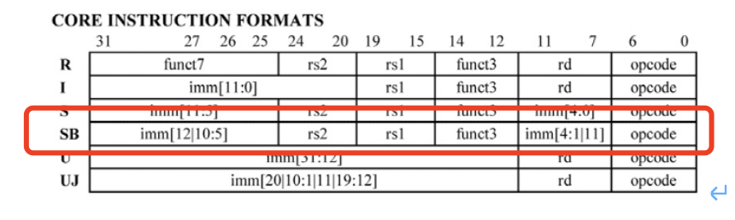
修改内容说明-刘一鸣
MIPS
RISC-V
说明
MIPS
RISC-V

Slide 20
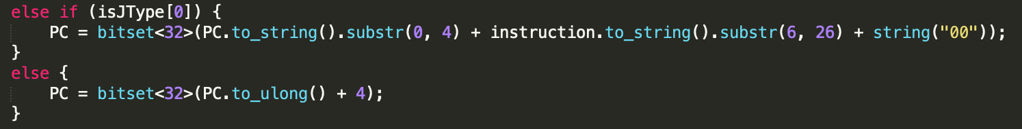
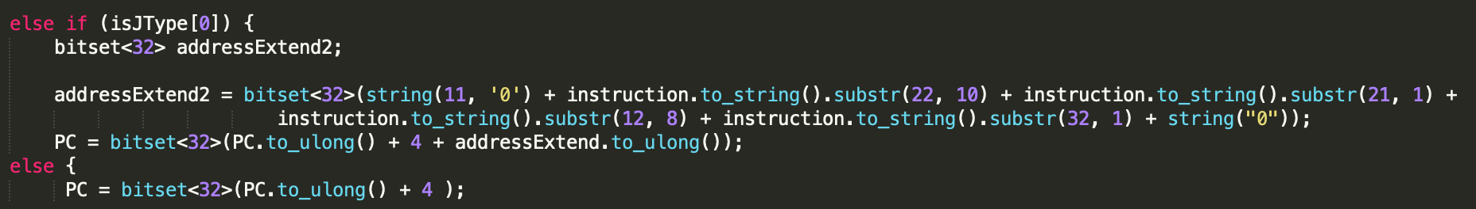
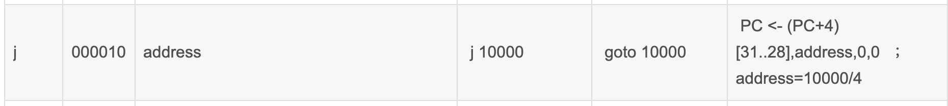
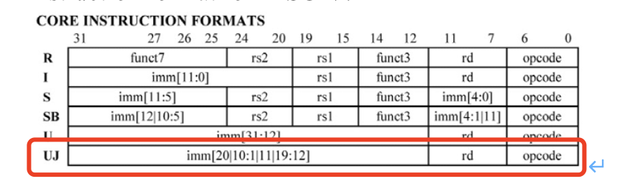
修改内容说明-刘一鸣
MIPS（j）
RISC-V（jal）
说明
MIPS
RISC-V

